Slide 1
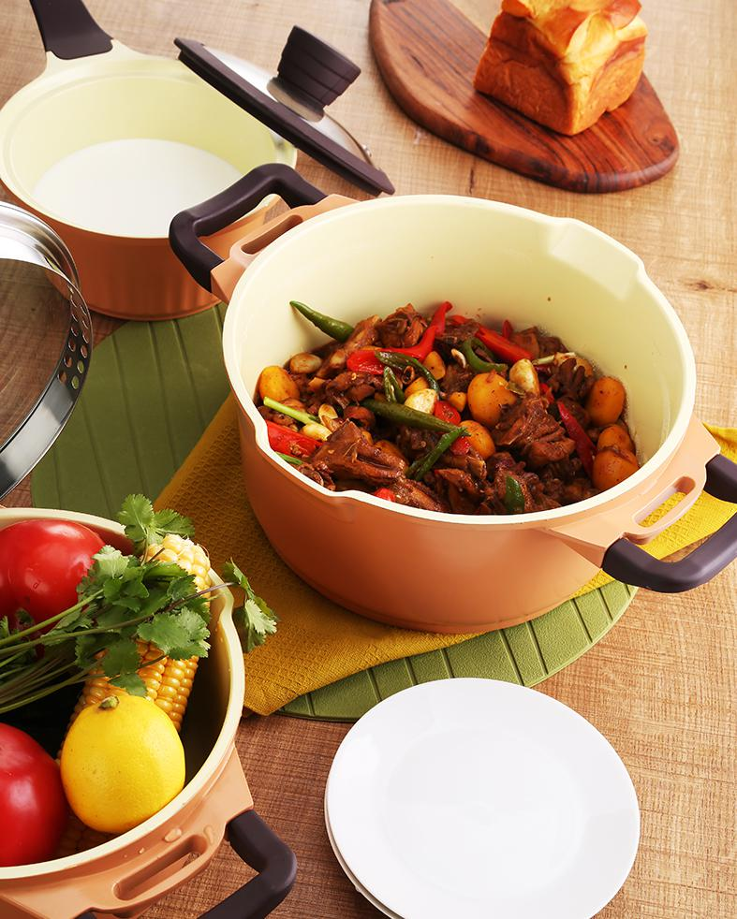


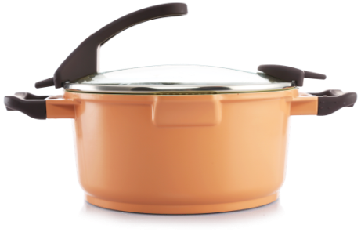
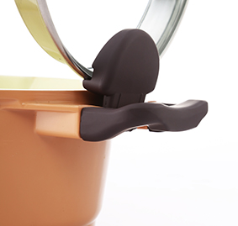
LF-GJ036
多功能陶瓷不粘优雅汤锅
市场参考价：418.00
批发价： 118.00
规格：4.0L
材质：压铸铝+钢化玻璃+电木手柄
装箱明细：4pcs/箱
功能简介：
1.陶瓷内涂层，健康时尚。
2.符合人体工学手柄设计，提盖可以自由放置于
锅体上，有多种放置方式，节约空间。
3.底部复底，可用于电磁炉。
营养健康，美味循环

